Slide 1
Три правды в пьесе М. Горького
«На дне»
Господа! Если к правде святой
Мир дорогу найти не умеет –
Честь безумцу, который навеет
Человечеству сон золотой.
Пьер Беранже.

Slide 2
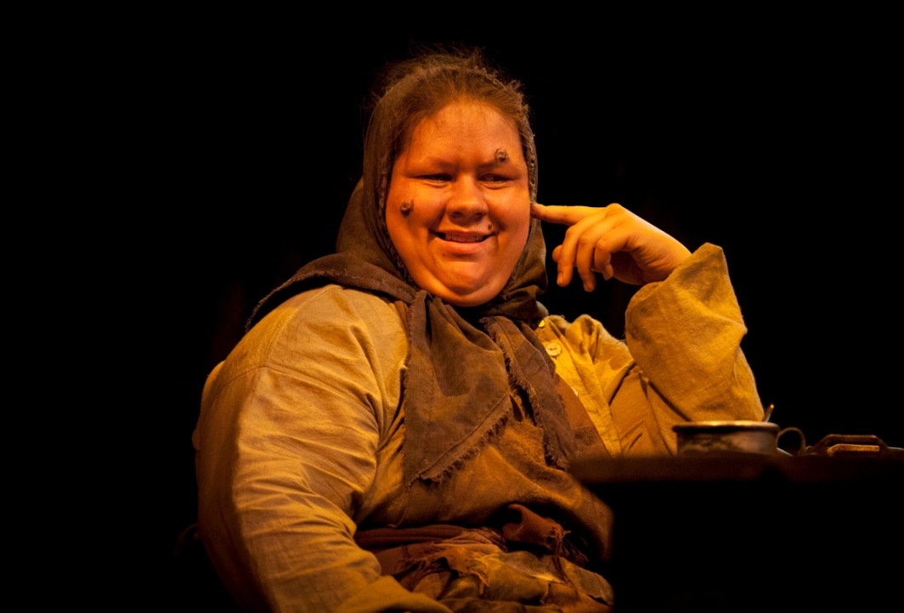
Спор о правде – смысловой центр пьесы.
Что такое правда для героев пьесы?
Каковы их взгляды на это понятие?
«А! Не терпишь правды!» (Квашня)

Slide 3
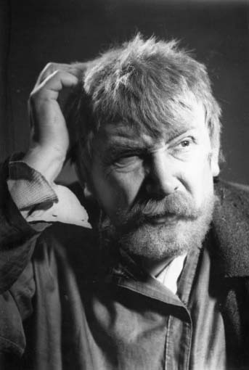
«Правда Бубнова»
Кто такой Бубнов? По какой причине он очутился в ночлежке?
Что Бубнов говорит Ваське Пеплу о его судьбе? Как он это говорит? (цитата)
Как Бубнов отреагировал на смерть Анны? (цитата)
Как Бубнов отреагировал на рассказ Луки?
Какова правда Бубнова?

Slide 4
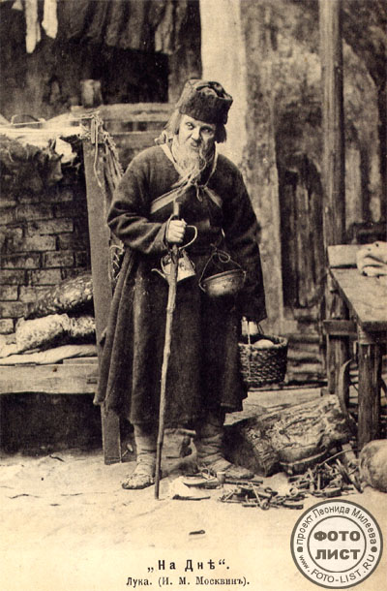
«Правда Луки»
Кто такой Лука?
Какое влияние он оказал на ночлежников?
Кого учит Лука? (цитаты)
О чём заставляет задуматься Лука обитателей ночлежки?
В чём заключается правда Луки? Как можно назвать эту правду?

Slide 5
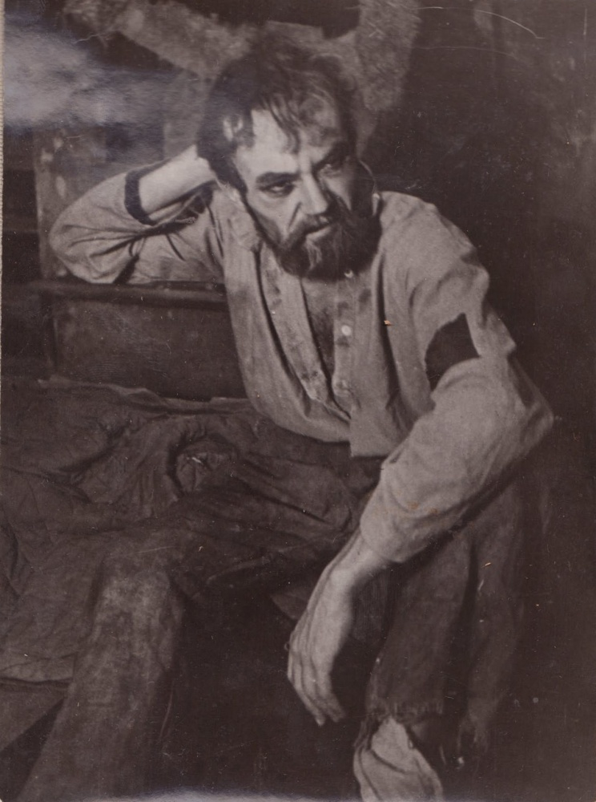
«Правда Сатина»
Кто такой Сатин? Каким образом он очутился «на дне»?
Что говорит Сатин о человеке, правде. Свободе? (4 акт, цитаты)
В чём видит правду жизни Сатин?
На чьей стороне Сатин: Луки или Бубнова?

Slide 6
Позиция автора
Отвергая правду Бубнова, Горький не отрицает ни правды Луки, ни правды Сатина, по сути он выделяет две правды:
правду- истину и
правду-мечту

